Slide 1


Teoría de grafos
Proyecto: Optimización de ruta para ciertos junglas en League Of Legends
Cristian reinales y Nicolas Botero.

Slide 2

1. contextualización del juego lol
League of Legends es un juego multijugador(MOBA) 5vs5

Slide 3
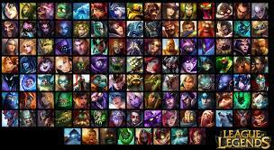
Conceptos básicos de la grieta del invocador
Campeones:como se les llama a los personajes con los cuales se podrán jugar dentro del juego, cada uno con diferentes habilidades y diferente forma de ser jugado, lo que los hace destacar en ciertas líneas.

Slide 4
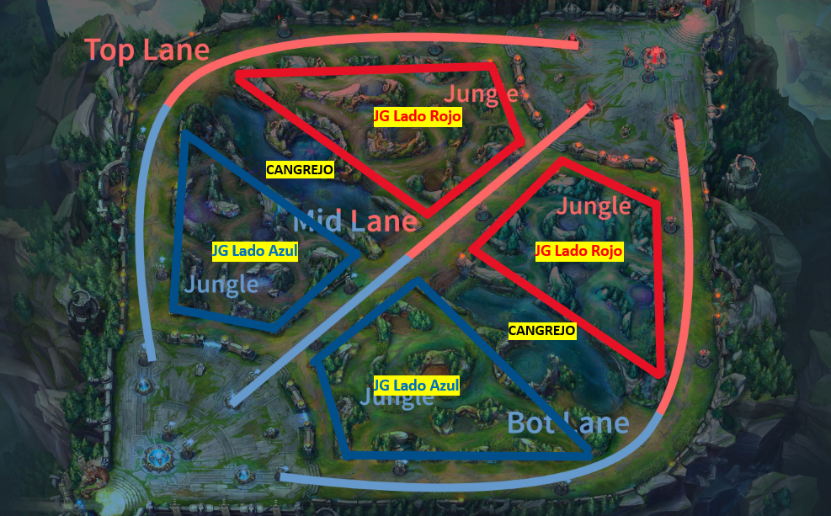
Conceptos básicos de la grieta del invocador
La Grieta del invocador: es como se llama el mapa de nuestro juego

Slide 5
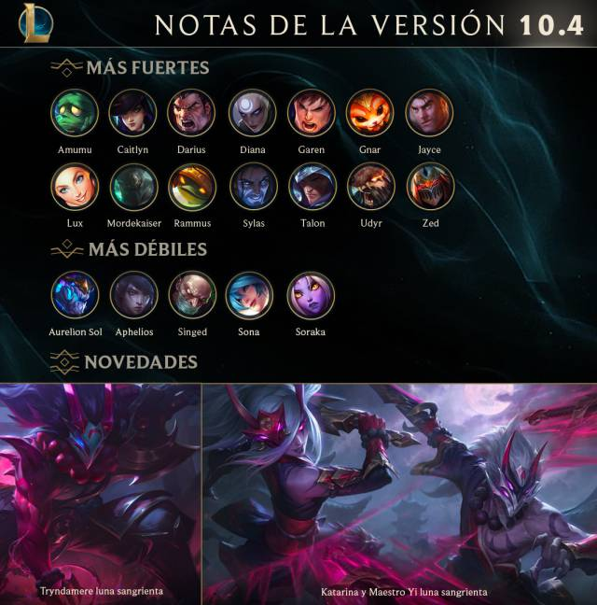
Conceptos necesarios para entender el juego
Tipo de daño y tipos de campeones

Slide 6
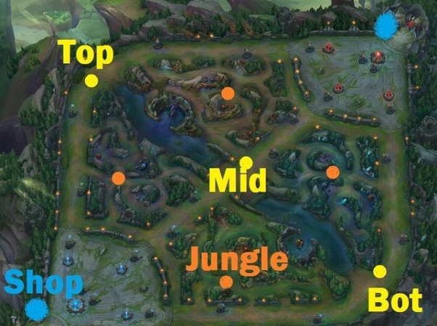
Jugadores y roles
Líneas y funciones de cada jugador

Slide 7

Descripción del problema
Como decíamos anteriormente queremos centrar todo el proyecto en la función del jungla en la partida logrando la mayor rapidez en limpiar la jungla al inicio y alcanzar el nivel 3 o 4 para el minuto 3:15 por medio de las rutas mas optimas que se puedan llegar obtener representados mediante grafos .

Slide 8
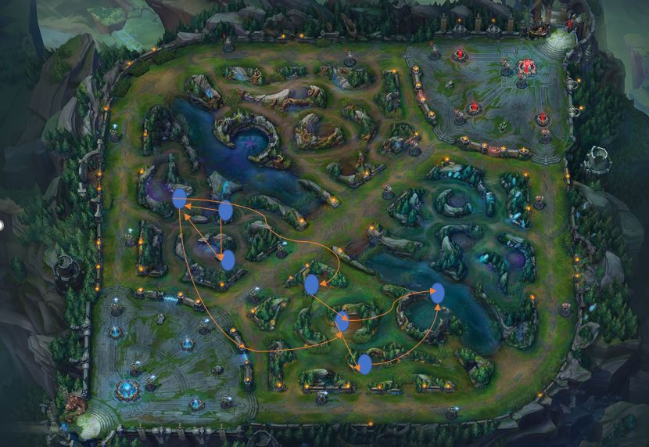
Objetivo general
Determinar la mejor ruta para ciertos campeones en la jungla, con la condición de que para el minuto 3:15 de la partida este en el rio del mapa para pelear el cangrejo por medio de los grafos

Slide 9
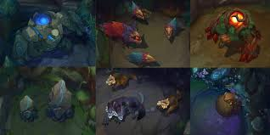
Objetivos Específicos
poner nuestros objetivos de jungla como grafos dirigidos para determinar las rutas posibles
Priorización de farreo optimo para llegar al rio a pelear el cangrejo al minuto 3:15
Lograr un buen inicio de partida para tener mayor posibilidades de asegurar objetivos como el dragón o el heraldo.

Slide 10
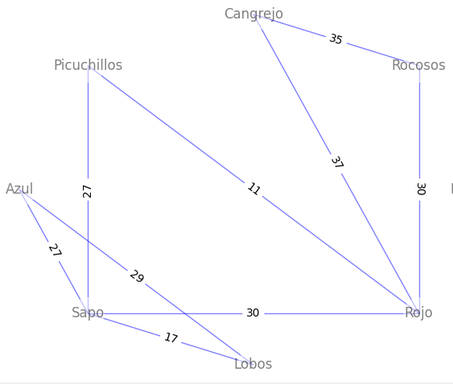
Modelamiento del problema
Para el modelamiento :
El problema en base a unas rutas mediante las cuales sin importar que ruta que se escoja, se llegue a nivel 3, esto con el fin de cumplir uno de nuestros objetivos.
Cabe aclarar que al momento de iniciar una partida y empieza a contar el tiempo, es después de un minuto y medio que aparecen los campamentos y la ruta del jungla empieza

Slide 11
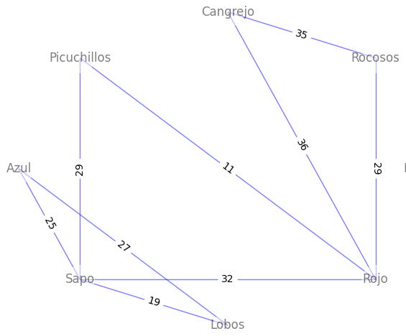
Modelamiento del problema
Para el desarrollo del grafo decidimos optar por un grafo el cual todos caminos posibles cumplan la condición de llegar a nivel 3 y al cangrejo para el minuto 3:15.
Haremos un grafo ponderado con 7 vértices y con 8 aristas, el peso será representado por el tiempo del recorrido del vértice x al vértice y, mas el tiempo de limpieza del campamento x según el campeón

Slide 12
Solución propuesta
Con fines de poder desarrollar el problema de una manera optima y que se cumplan las necesidades del problema, definimos que siempre se empezara por el campamento Azul(A), luego las aristas están colocadas estratégicamente para por cualquier camino llegar a nivel 3.

Slide 13

Herramienta desarrollada
Una vez tengamos el grafo ponderado haremos uso de nuestro código de Python con la librería Networkx con la cual podremos aplicar el método Dijkstra el cual nos arrojara la el mejor camino de jungla y resolver el problema.

Slide 14

Solución con Dijkstra
La ruta que nos indica para el campeón amumu Azul, sapo, rojo, cangrejo
El tiempo que tomo hacer todo el recorrido fue de 94 segundos, luego si se empieza al minuto 1:30, termino el recorrido en el minuto 3:04. Como llego antes del minuto 3:15 cumplió con los requisitos.

Slide 15
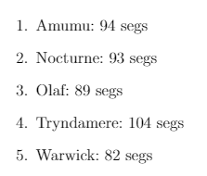
Solución en tiempo
Haciendo el mismo proceso con los demás campeones que tuvimos en cuenta llegamos a que todos nos indican la misma ruta, pero cada uno presenta tiempos diferentes así.

